Slide 1


Slide 2
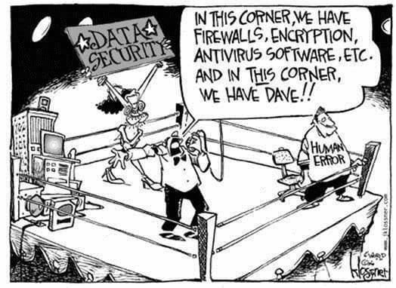
Hacking de humanos

Slide 3


Slide 4

Ingeniería Social
La forma de conseguir que una persona haga algo de forma voluntaria que de otra forma no haría

Slide 5
Ingeniería Social
“Conocimiento de la psique humana y el estudio del lenguaje verbal”

Slide 6
Ingeniería Social
Basadas en el hacking tecnológico
Basadas en la interacción humana

Slide 7

Hacking de humanos

Slide 8
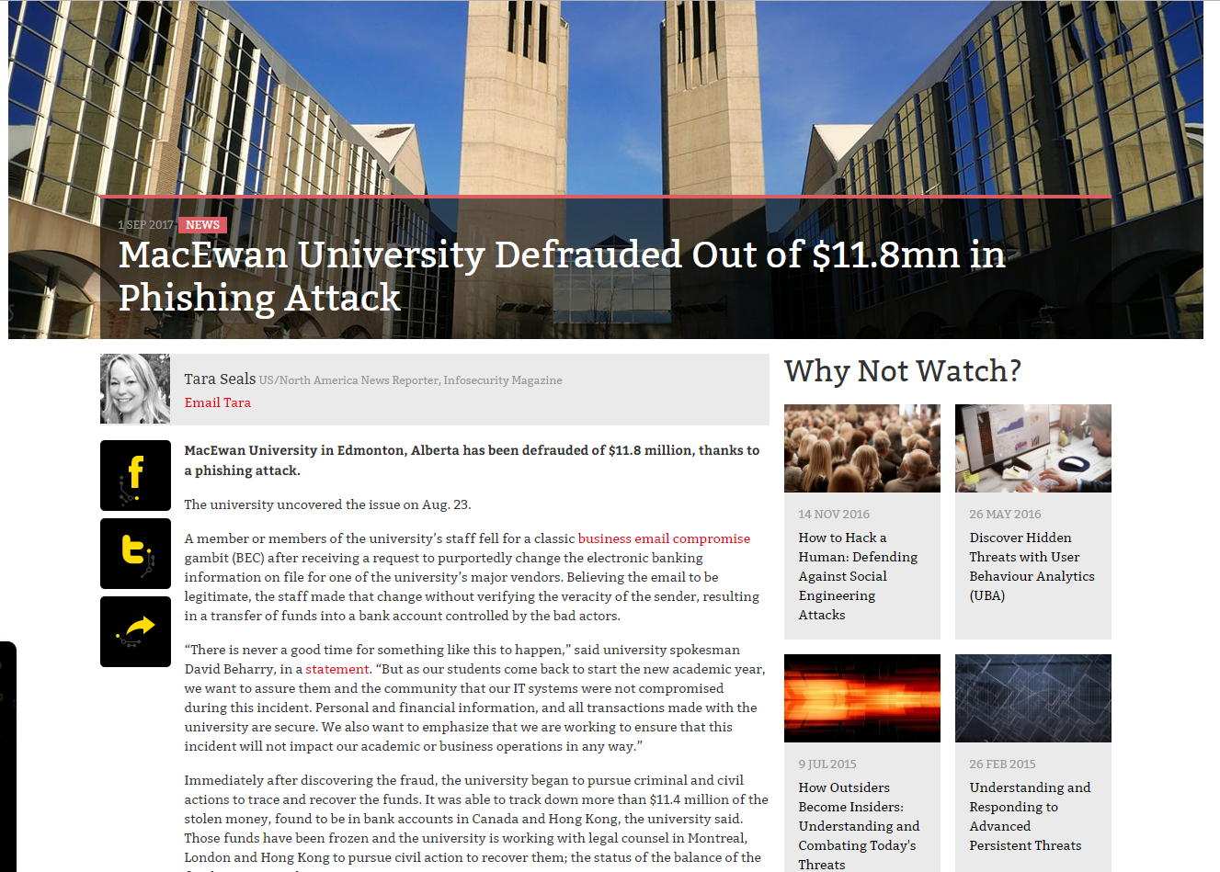
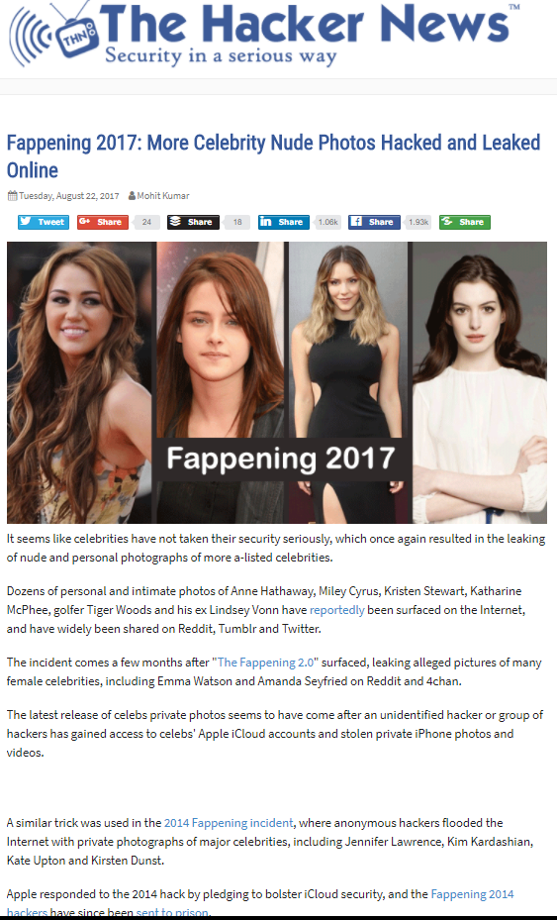

Ingeniería Social

Slide 9
Ingeniería Social
“No existe un mecanismo de defensa tecnológico contra un ataque basado en vulnerabilidades de la psique humana”

Slide 10
Ingeniería Social
Insider
Ciberdelincuentes
Hacker éticos
Estafadores o timadores
Vendedores
Espías
Reclutadores o cazatalentos

Slide 11
Ingeniería Social
“La ingeniería social no debe ser tratada como un conjunto de técnicas cuadriculadas”

Slide 12
Ingeniería Social
“La ingeniería social no debe ser tratada como un conjunto de técnicas cuadriculadas”
¿Por qué?

Slide 13

Ingeniería Social

Slide 14

Ingeniería Social

Slide 15
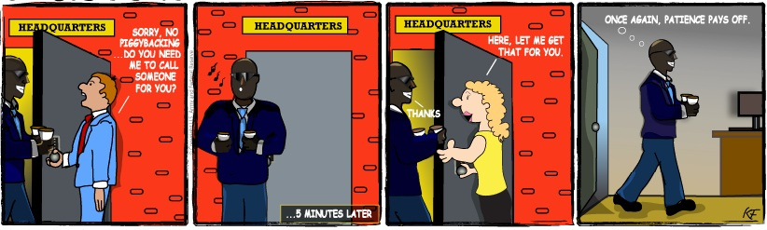
Piggybacking & Tailgating
Aprovechar los privilegios de alguien

Slide 16
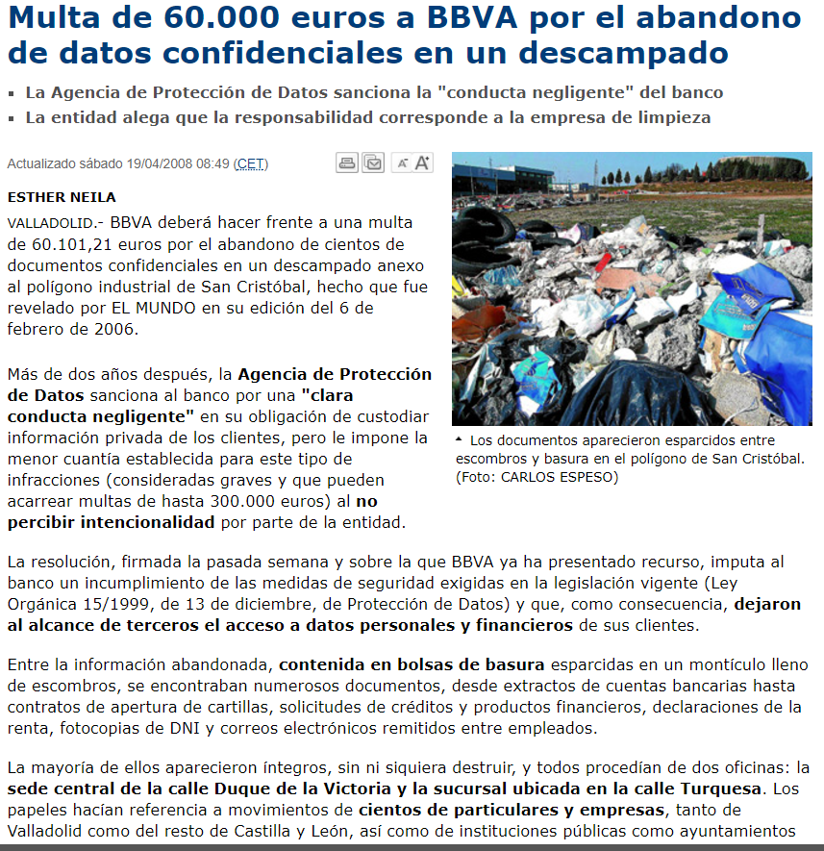

Dumpster Diving o Trashing

Slide 17


Dumpster Diving o Trashing

Slide 18
Eavesdropping
“Escuchar una conversación de forma presencial sin el consentimiento de los interlocutores”
Vulnerabilidades en el protocolo de señalización SS7
Sample

Slide 19

Shoulder Surfing

Slide 20

Shoulder Surfing

Slide 21
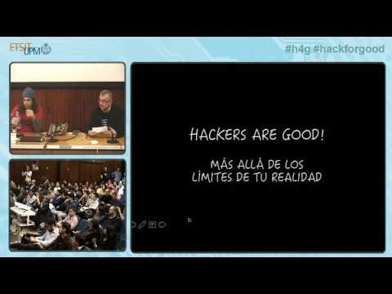
Chema Alonso

Slide 22
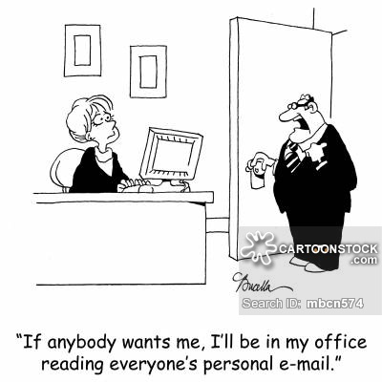
Office Snooping

Slide 23

Baiting

Slide 24

Bribing

Slide 25
Ingeniería social inversa
“No hay una acción activa para controlar un sistema o recolectar información. Pescador: hay un anzuelo y esperar a que sus víctimas piquen”
La víctima es quien inicia
En gran parte son ataques dirigidos o concretos

Slide 26
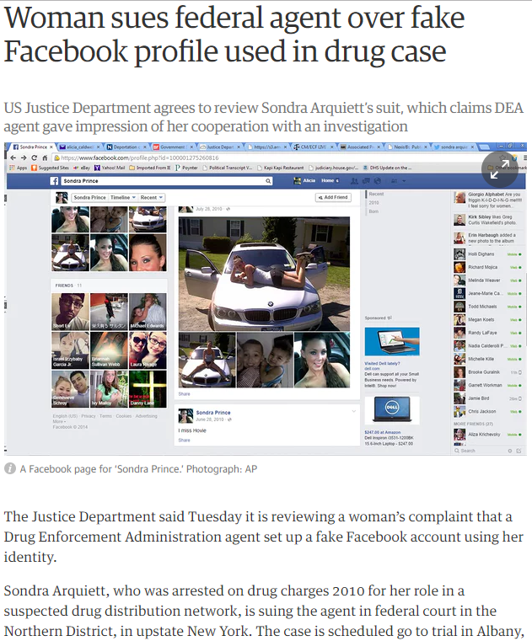
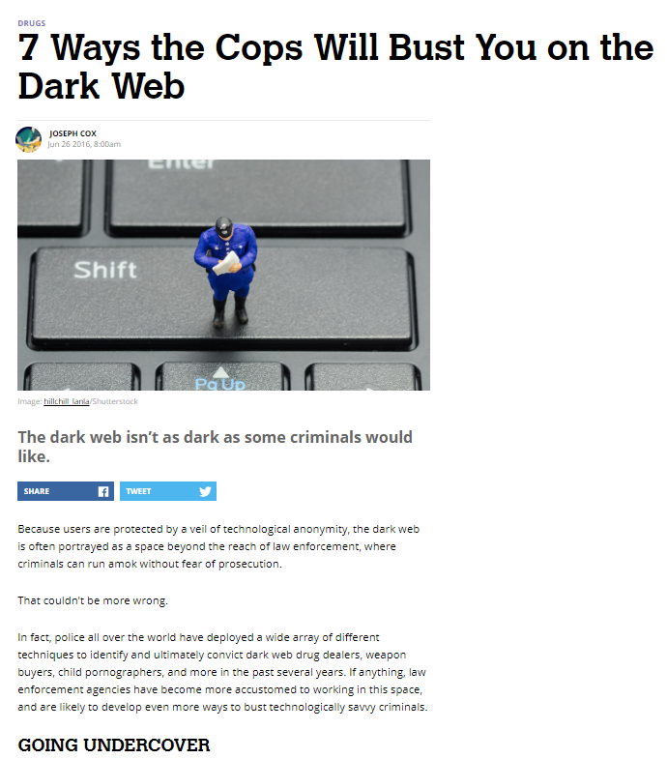
Ingeniería social inversa

Slide 27
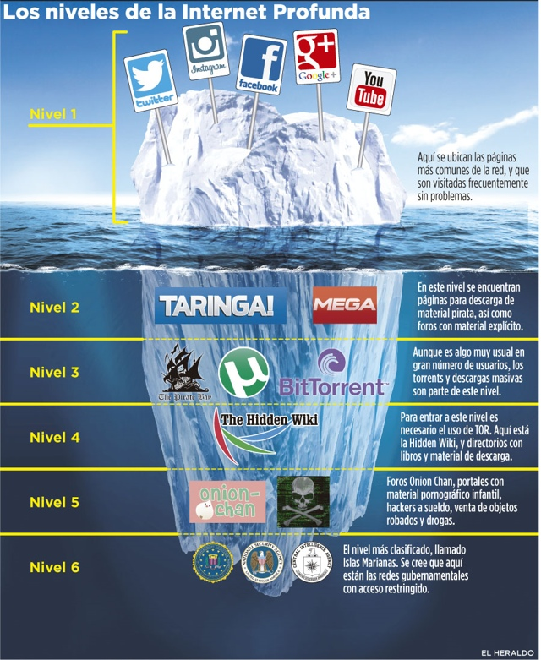

Deep Web

Slide 28
Recopilación de información
“OSINT (Open Source Intelligence) o inteligencia de fuentes abiertas”

Slide 29

Recopilación de información

Slide 30
Recopilación de información
“Google Dorks”
Site: indica el dominio
Inurl: buscará las palabras específicas
Filetype: el tipo de archivo
Intext: palabra clave en la página

Slide 31
Recopilación de información
“Google Dorks”
Inurl: “view/index.shtml”
Exploit database

Slide 32

Recopilación de información
“Foca”

Slide 33
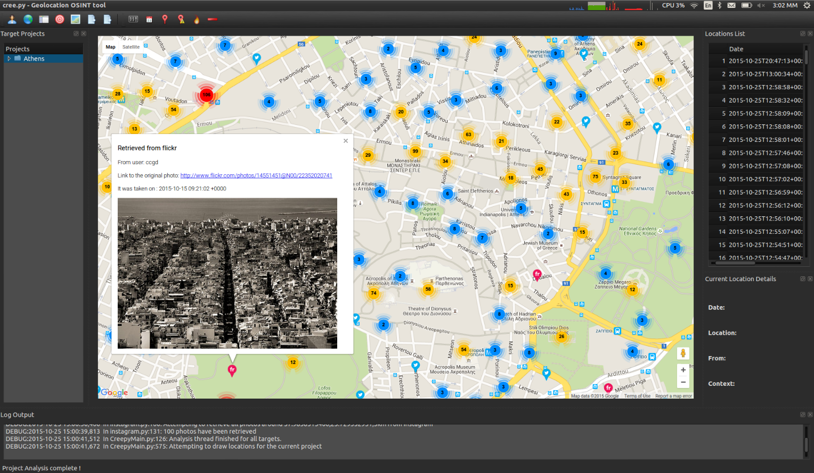
Recopilación de información
“Creepy”

Slide 34
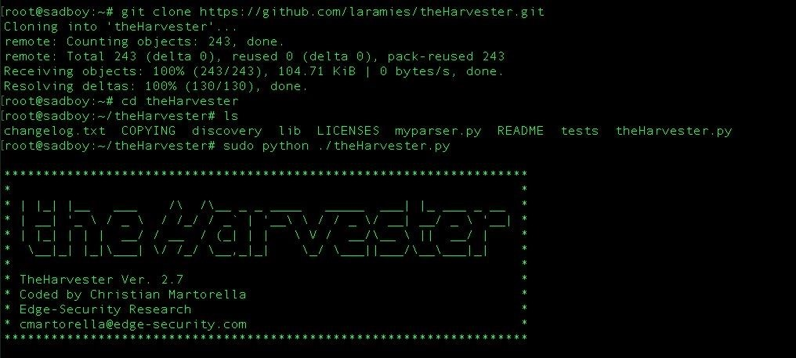
Recopilación de información
“stalkscan”
theharvester –d facebook.com –l 20 –b all
theharvester -d kali.org -l 500 -b google

Slide 35




Slide 36


Slide 37
Kali linux
Debian distribution
Developed by Offensive Security
Version 2017.1
Site

Slide 38
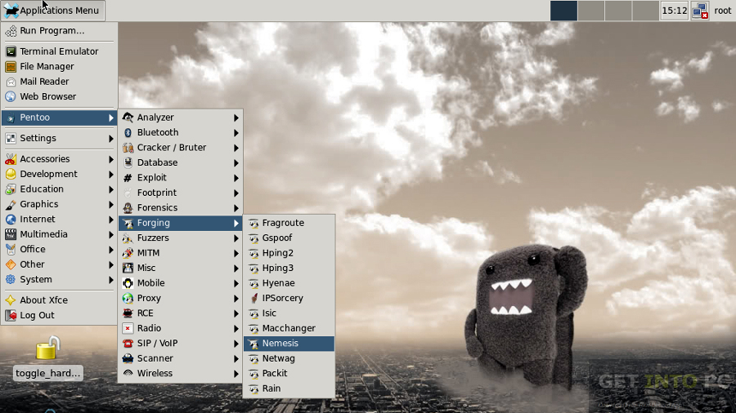
Pentoo
Linux distribution
Gentoo
Site
Other info

Slide 39

Security Onion
Linux distribution
Intrusion Detection
Network Security
Log management
Site

Slide 40
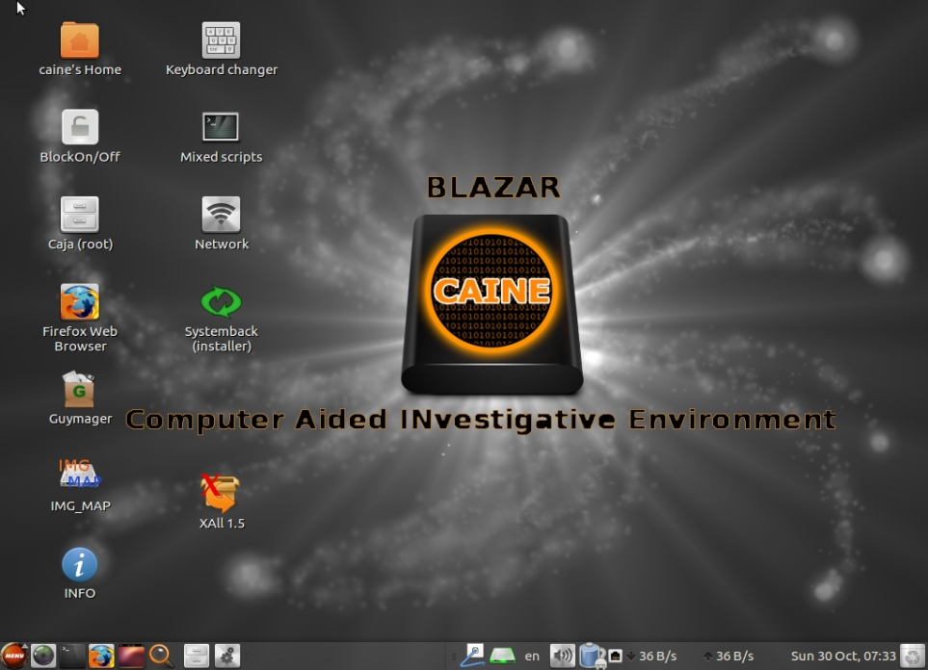
Caine
Linux distribution
Digital Forensics project
Site

Slide 41

BlackArch
Linux distribution
Site

Slide 42

Recopilación de información
“Maltego”

Slide 43
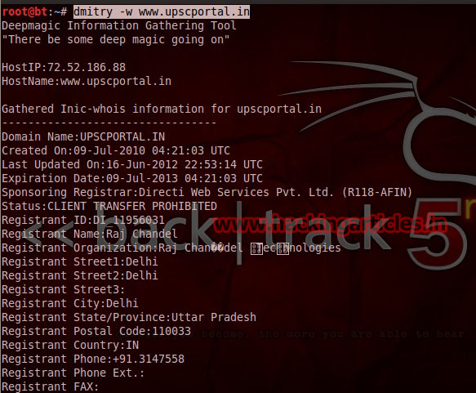
Recopilación de información
“DMITRY”
Contacto
Fecha de alta del dominio
Correo electrónico
Teléfono
Ubicación de la empresa
Puertos
¿whois?

Slide 44
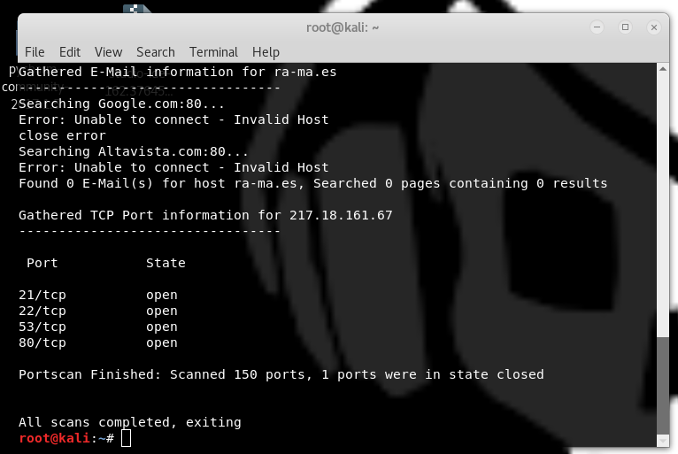
Recopilación de información
“DMITRY”
Contacto
Fecha de alta del dominio
Correo electrónico
Teléfono
Ubicación de la empresa
Puertos
¿whois?

Slide 45

Lockpicking
Hacking físico
Acceso a información
Actividades que no sean detectadas por los objetivos
Set
Manuales

Slide 46

Lockpicking
https://www.youtube.com/watch?v=mO3mMYwKkKs

Slide 47
Técnicas de suplantación en la I.S
Técnicas
Suplantación Lógica
Suplantación física
Suplantación digital

Slide 48
Técnicas de suplantación en la I.S
Suplantación física
Psicología y PLN (programación neurolingüística)
Personificación

Slide 49
Técnicas de suplantación en la I.S
Suplantación física
“Personificación”
“Puede ser considerada como la más peligrosa y la más usada en la I.S”
Suplantar la identidad de una persona
statistics

Slide 50
Suplantación lógica
Técnicas de suplantación en la I.S
Se usan medios tecnológicos
Suplantación de SMS
Suplantación de GSM
Suplantación de direcciones IP
Etc

Slide 51
Suplantación lógica
Técnicas de suplantación en la I.S
Vishing
“Técnica de suplantación a través de Voz IP”
Técnica automatizada
Centralita IVR (Sistema de respuesta de voz interactiva) + ACD (Distribución de llamadas automáticas)

Slide 52
Ingeniería Social
https://www.youtube.com/watch?v=4TrH-PH45T0

Slide 53

Ingeniería Social
LINK
https://youtu.be/F78UdORll-Q

Slide 54
Bibliografía
Ramos, Antonio., Barberto, C. Marugan, D., & Gonzáles I. hacking con ingeniería social técnicas para hackear humanos
Hadnagy, C. (2014). Unmasking the social engineer: The human element of security. John Wiley & Sons.

Slide 55


